Slide 1
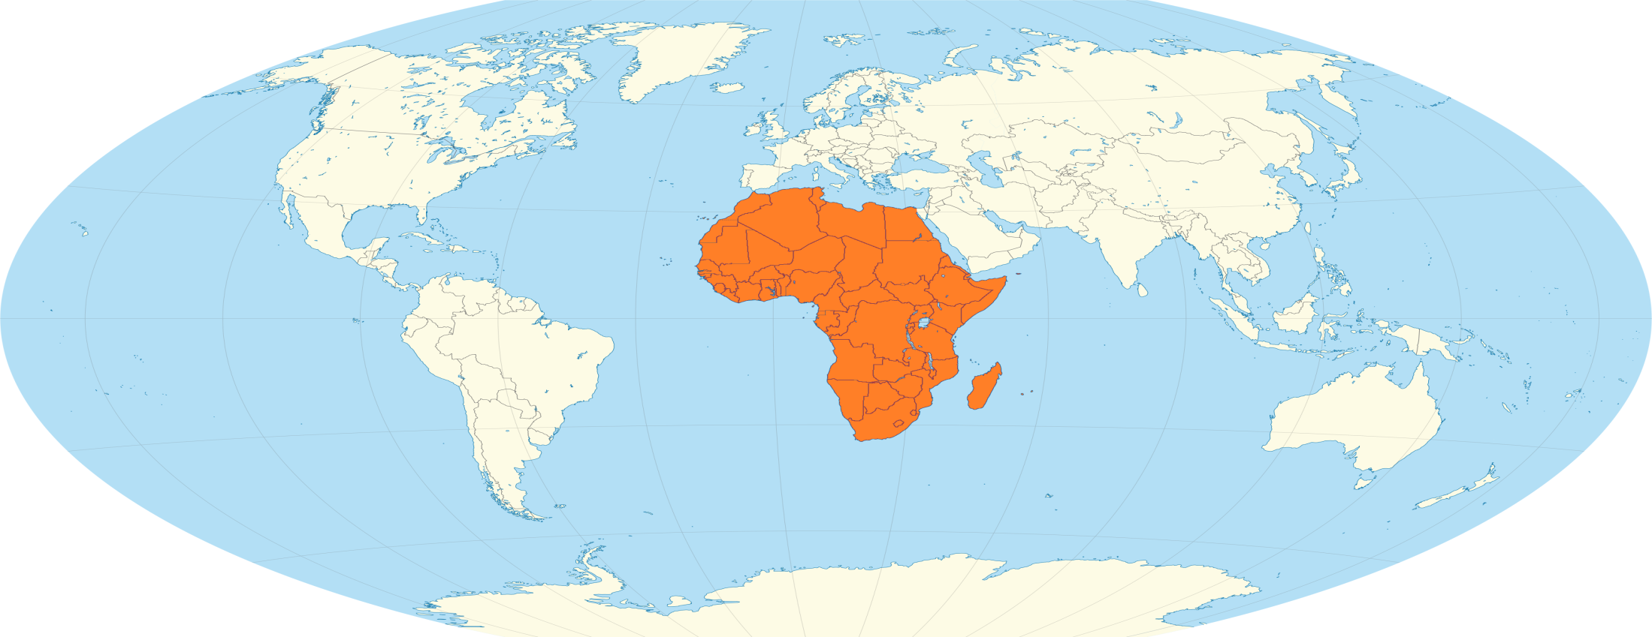
L’Afrique en sa totalité ?
Une équation géopolitique complexe
Hier ! Aujourd’hui ! Demain !
Mlkhmklhkh
Au-delà de nos perceptions européo centrées récurrentes
En prenant en compte les profonds changements de notre époque
Penser le continent africain au monde en 2050 ! Une gageure !

Slide 2
Définitions de la géopolitique
Gallois Pierre : « C’est l’étude des relations qui existent entre la conduite d’une politique de puissance portée sur le plan international et le cadre géographique concerné. »
Lacoste Yves :«La géopolitique est l’étude des rivalités de pouvoir et d’influence sur un territoire donné. »
Joxe Alain :«La géopolitique est la jointure entre la représentation militaire et la représentation politique de l’espace. Elle fonctionne toujours comme représentation stratégique. »
Daudel Christian :«La géopolitique est un savoir penser l’espace à différentes échelles, appliqué à une double intention d’intelligibilité du monde en devenir et d’intervention dans ses destinées. Elle s’enracine dans la géographie, l’histoire et les politiques des États toujours en rapport de force entre eux, sans naïveté et avec le recours inévitable soit à la diplomatie , soit à la guerre. »

Slide 3
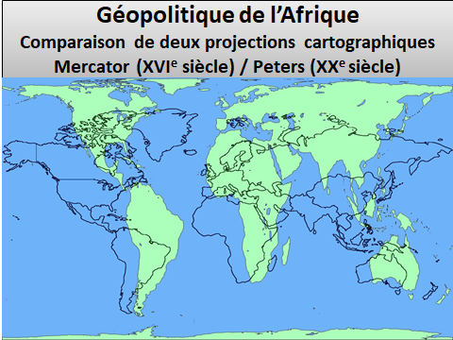

Slide 4
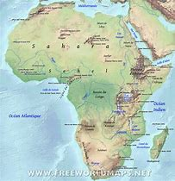
Géopolitique de l’Afrique
Évolutions et mutations d’un continent
Superficie : (50 fois la France)
30 millions de km²
(20% des terres émergées)
Nord / Sud : 8000 km
Ouest /Est : 7400 km
Littoral : 26 000 km
Point culminant : 5891 m
Massif du Kilimandjaro- Pic UHURU
Climats :
Méditerranéen au nord et au sud
Tropical sec et sahélien
Equatorial chaud et humide.
Population :
1,5 milliard d’habitants -Densité- 44 hab / km²
55 pays – 15 groupes ethniques majeurs
(hutu, tutsi, wolof, swahili, aousa, bushmen,
berbères, oromo, amara, zoulou, bantou …)
3000 langues (swahili, haoussa, yoruba, peul…

Slide 5
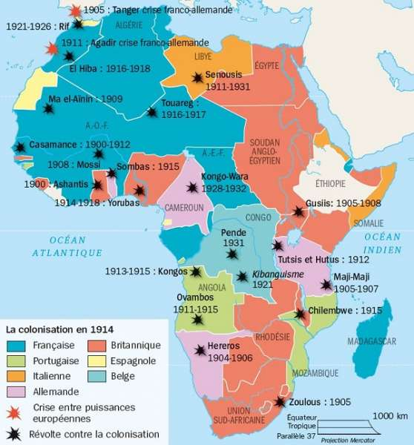
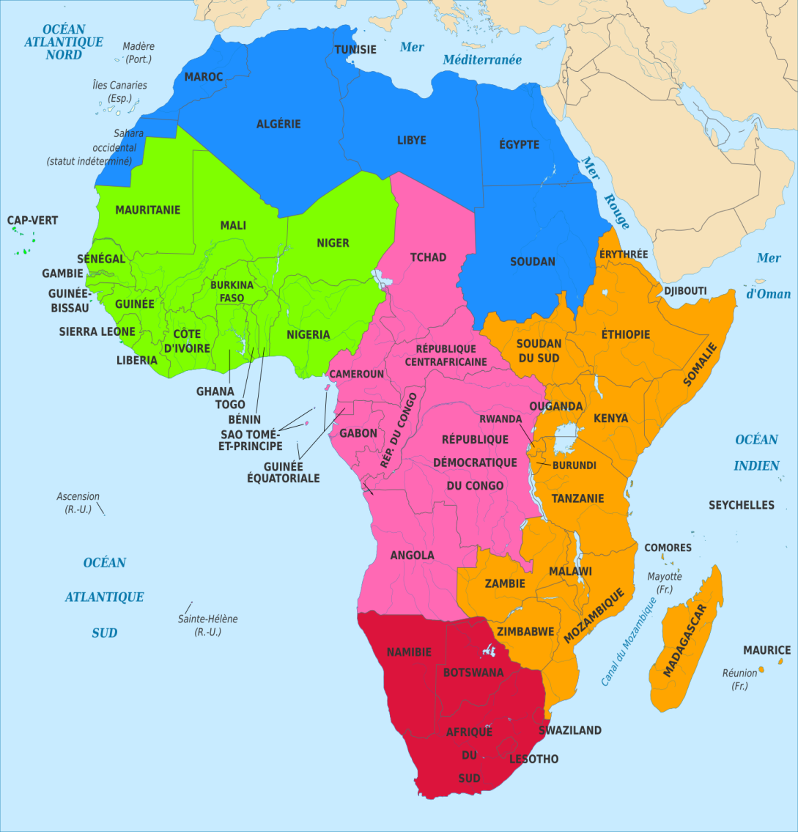
Découpage colonial de l’Afrique en 1914
A l’issue de la décolonisation, maintien des territoires dans les « frontières issues de la colonisation ».
Cinq grandes régions actuelles - Afrique du Nord, Afrique de l’Ouest, Afrique centrale, Afrique de l’Est, Afrique australe
jjj

Slide 6
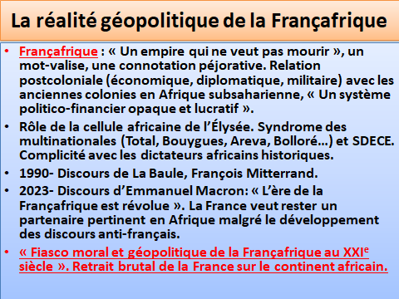

Slide 7
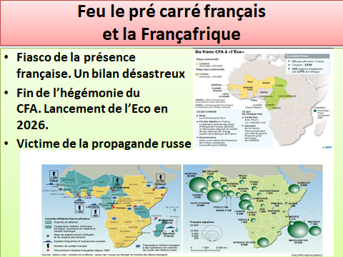

Slide 8
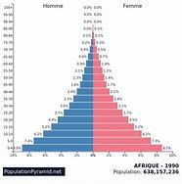
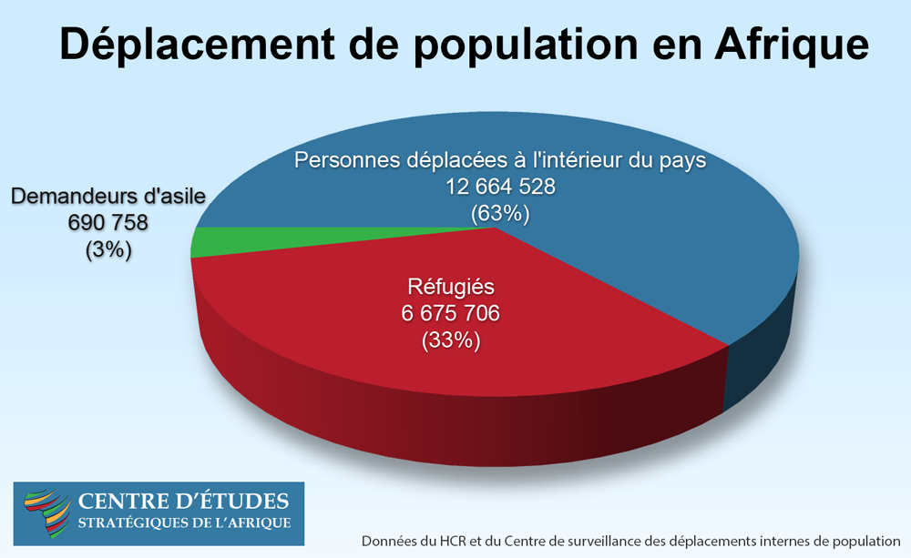
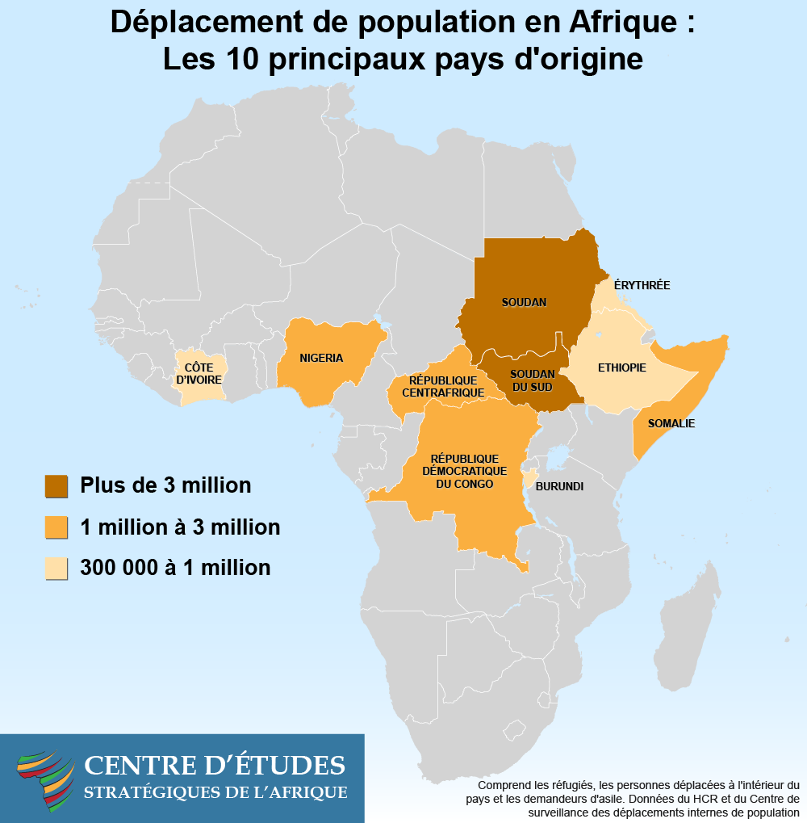
Démographie africaine
Des tendances préoccupantes
Population subsaharienne : x par 3 d’ici 2100.
Plus fort taux de fécondité : 4,3 enfants par femme.
En 2100, Afrique = 39% de la population mondiale.
Nigeria (215 M), Éthiopie (110 M), Égypte (105 M), République démocratique du Congo (102 M), Tanzanie (60 M), Afr. du Sud (57 M).

Slide 9
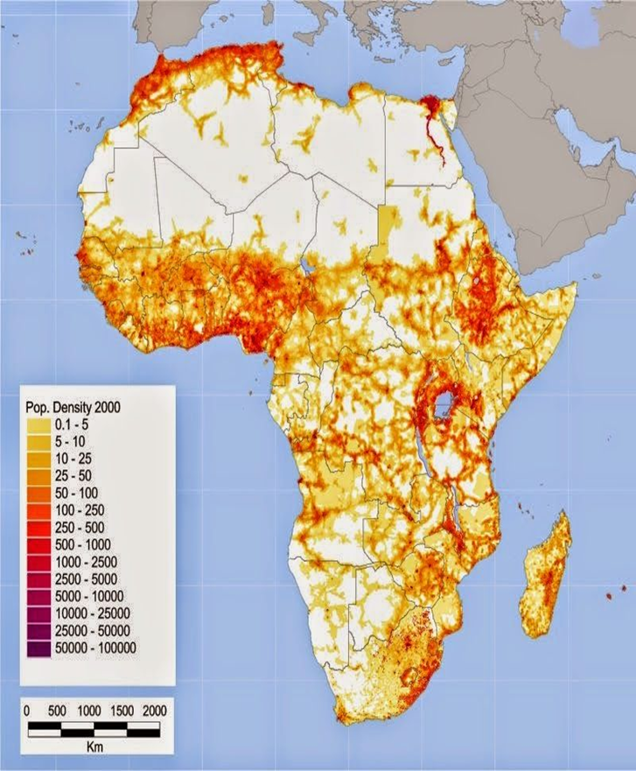
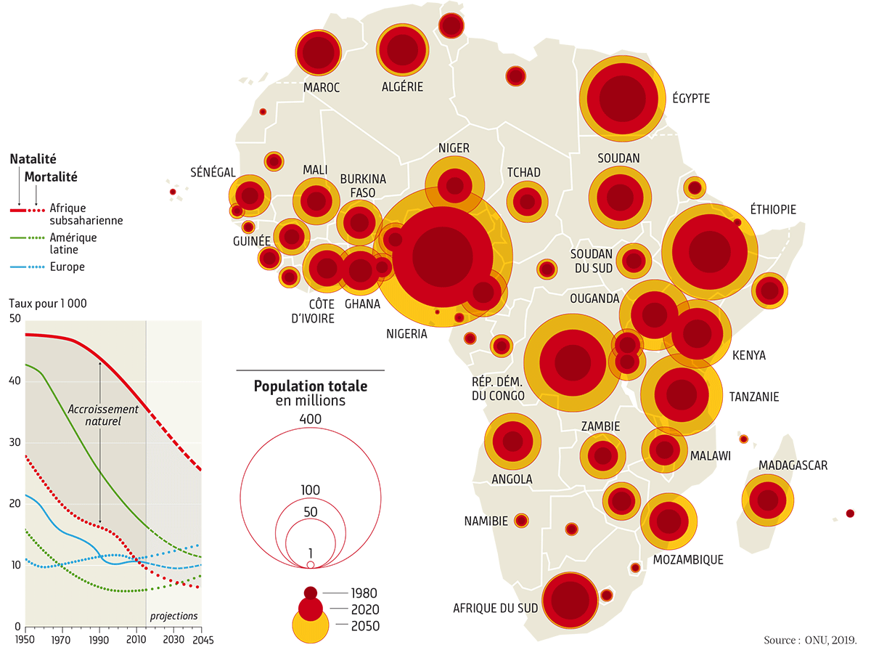
Populations africaines
100 millions (1900), 280 millions (1960), 1,4 milliard (2022),…2,5 milliards (2050),… 4 milliards (2100)?.
jjjjj

Slide 10
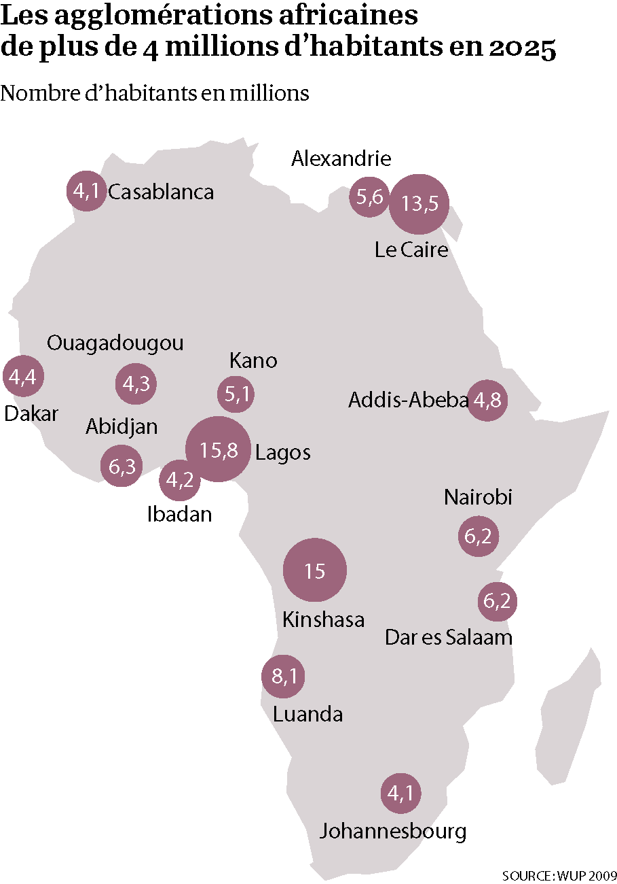
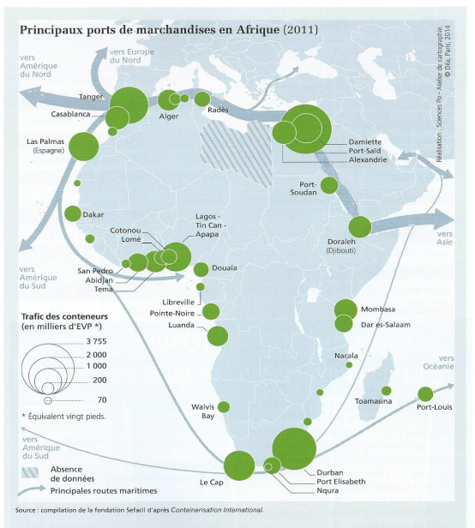
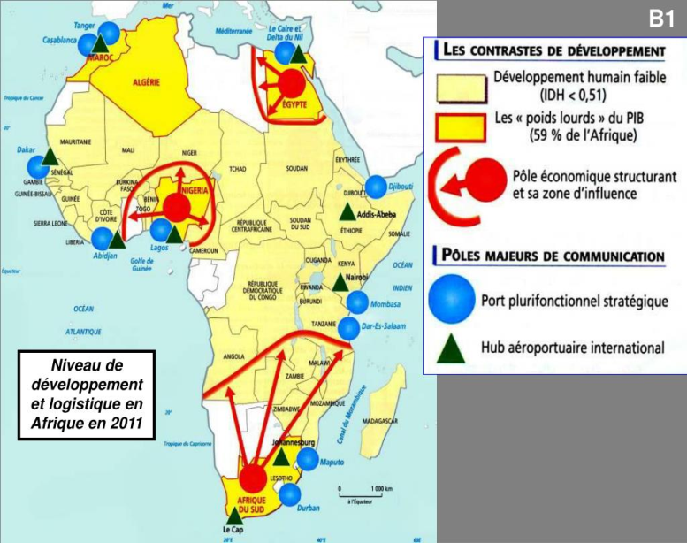
Dynamique de l’urbanisation en Afrique
L’immense défi des mégapoles africaines
Afrique, un épicentre de l’urbanisation mondiale.
Taux d’urbanisation très rapide : 35% (2000), 43% (2020), 35% (2035). Africapolis, nouvelle géographie urbaine.

Slide 11
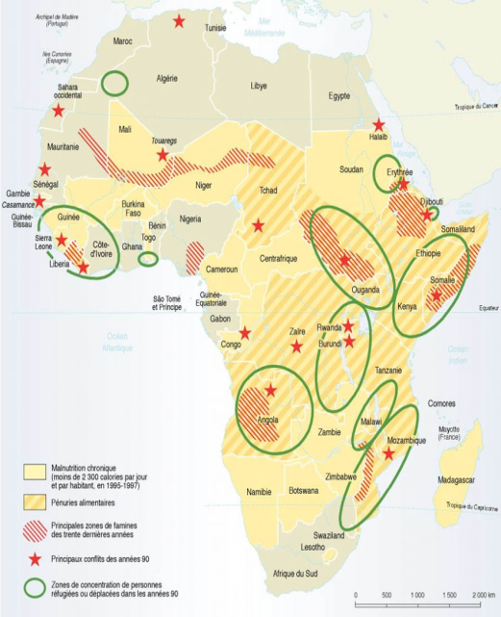
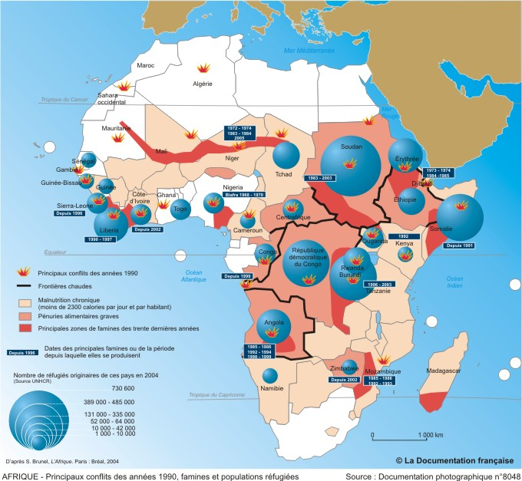
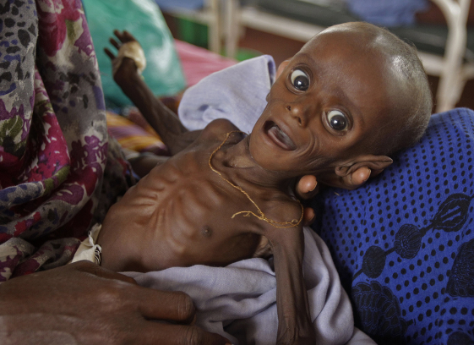
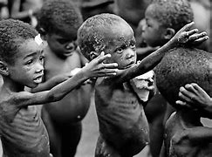
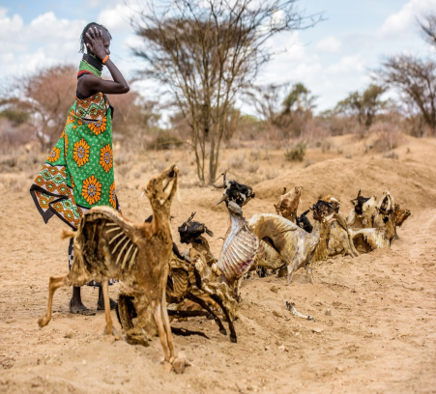
Famines et maladies africaines
1967-1970- Biafra- Blocus Nigéria- 1 million de morts.
1967-1972- Sahel- Grande sécheresse 1 million de morts.
1984-1985-Ethiopie-1 million de morts
1989-2004- Congo- 4 millions de morts
2024- La pire crise de la faim au Soudan.
Des famines récurrentes pour causes climatiques, ethniques, politiques.

Slide 12
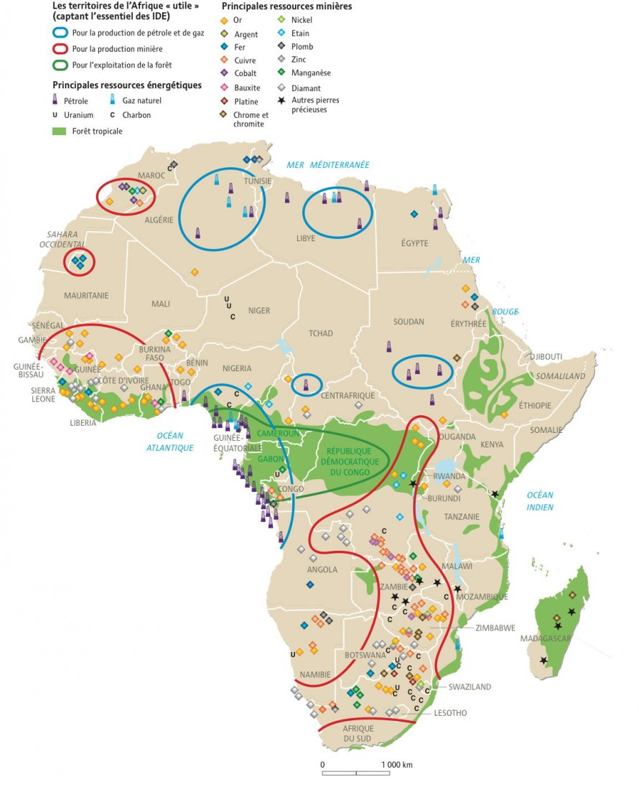
« Le sous-sol africain : Un scandale géologique!»
(géologue belge Jules Cornet, 1892)
RDC, Nigéria, Guinée, Cameroun, Afrique du Sud…
Continent « utile » à l’économie mondiale.
Ressources stratégiques
30 % des minerais
50% des diamants
80% du coltan
90% du platine
40% de l’or

Slide 13
Arguments polémologiques aux origines apparentes des conflits africains
Le leg du passé (diversité ethnique, traumatisme esclavage, instrumentalisation de l’ethnicité, colonialisme, Guerre froide, culture de violence).
Facteurs internes (nature du pouvoir politique, mouvements de libération nationale, faiblesse de la société civile, néopatrimonialisme, rivalités multiethniques, inégalités des ressources, démographie galopante, situations de famine, chômage, manque d’éducation, disponibilité des armes, affairisme dans les armées, trafics locaux, insécurité chronique, échec du développement).
Facteurs externes (rivalités internationales, emprises russes et chinoises, circonstances économiques, médiations inappropriées, instrumentalisation de l’aide humanitaire, fin du mythe de l’invincibilité des Européens, influence systémique de rivalités étrangères, ingérences extérieures).

Slide 14
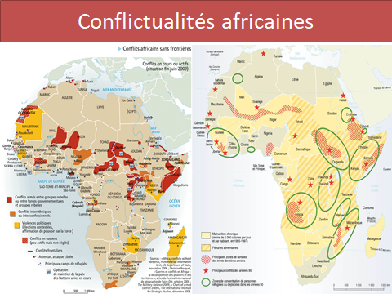

Slide 15
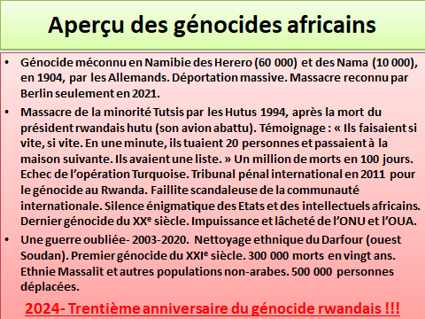

Slide 16
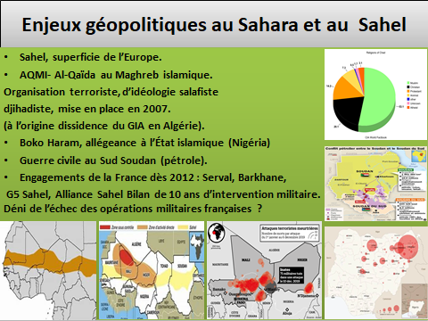

Slide 17
Organisations internationales des États africains
UMA- (1989)- Union du Maghreb arabe- Mauritanie, Maroc, Tunisie, Algérie, Libye. Échecs successifs.
UA- (2002)- Union africaine (en remplacement de l’OUA Organisation de l’unité africaine, créée en 1963). L’Union africaine cherche à jouer un rôle dans la gouvernance mondiale. Plus performant que Commonwealth et francophonie. Devise : « Une Union efficace et compétente pour une nouvelle Afrique » (droits de l’homme et démocratie).
une douzaine de communautés économiques régionales
CEDEAO- communauté de développement de l’Afrique de l’Ouest
SADC- communauté de développement de l’Afrique australe.
CAE- Communauté de l’Afrique de l’Est.
Charte africaine de la démocratie, des élections et de la gouvernance ????
Plus de 200 coups d’état depuis 1960 (dont Mali -2020 et 2021; Burkina Faso -2022; Niger-2023),
Objectifs du panafricanisme : fin des coups d’Etats, des guerres civiles, mise en place d’un marché commun africain, parler d’une seule voix.

Slide 18
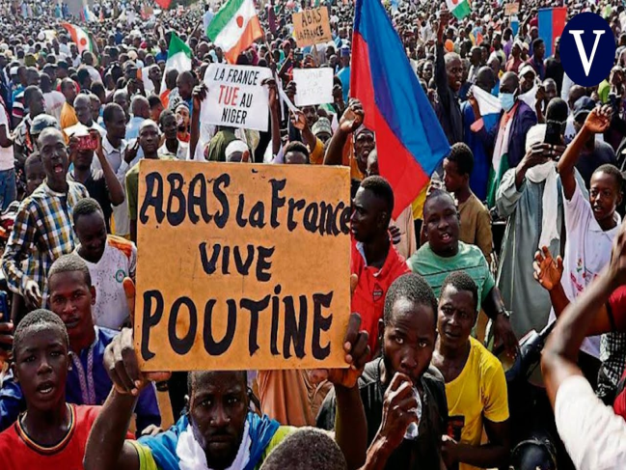
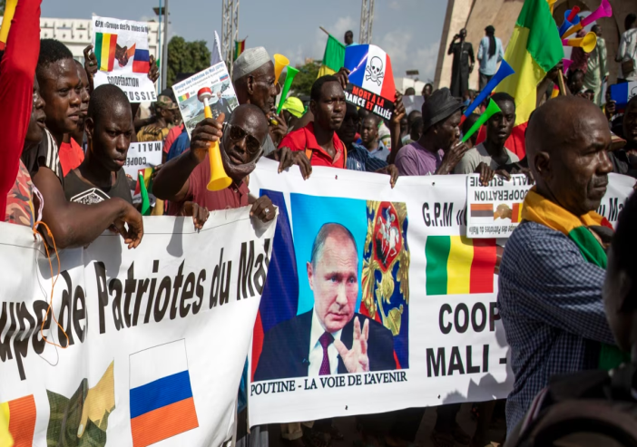
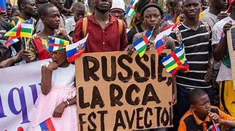
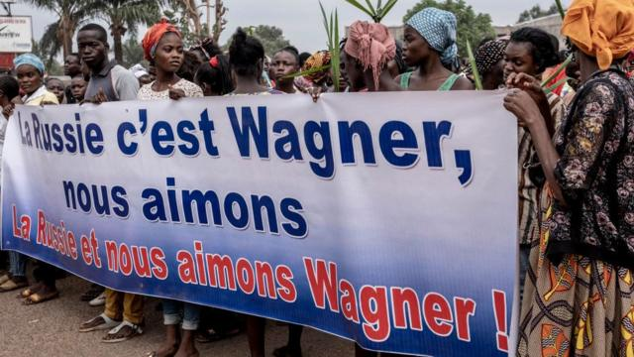
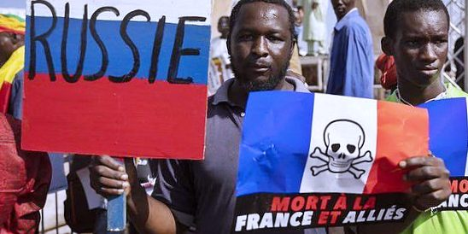
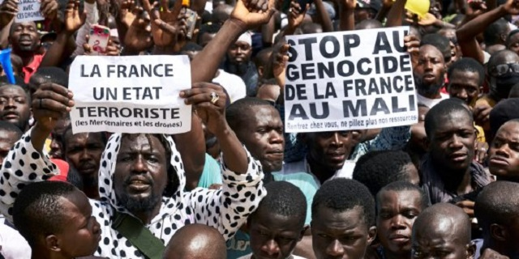
Propagande russe en Afrique
Mercenaires WAGNER pour saper la démocratie et soutenir les gouvernements dictatoriaux depuis 2018.
Stratégie des sommets « Russie –Afrique »- Sotchi.

Slide 19
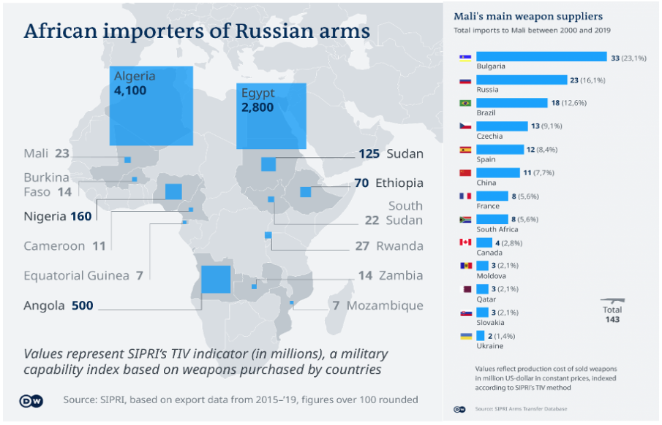
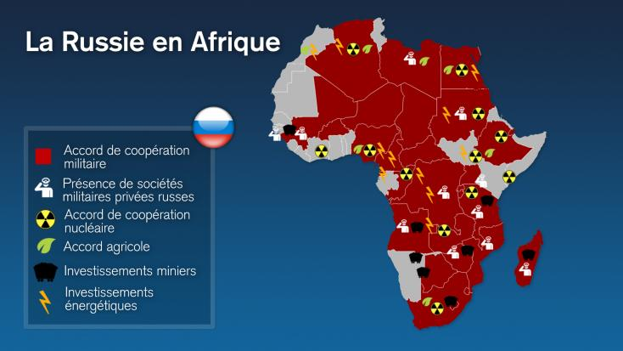
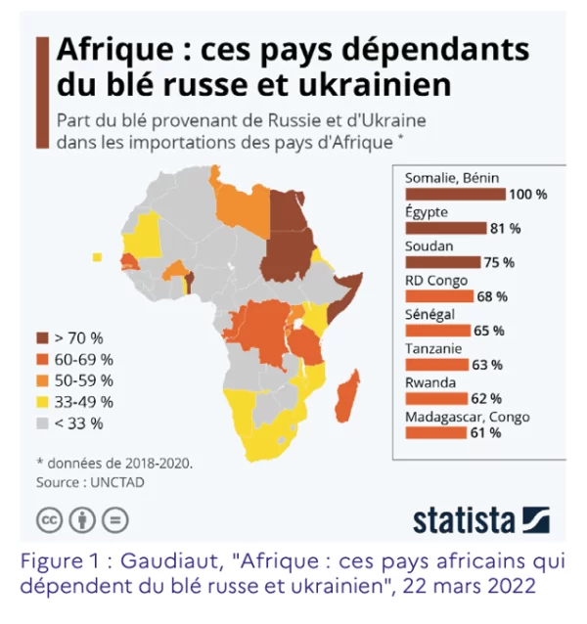
Implantation russe en Afrique
Présence russe en Afrique : une stratégie bicéphale. Coordination entre acteurs gouvernementaux (Kremlin) et acteurs privés (Wagner à partir de 2017). Grande agressivité russe dans pays francophones.
Wagner « Principal marqueur de la présence russe sur le continent africain. Galaxie Prigojine, Usines à Trolls.
Influences électorales, activités commerciales, réseaux sécurité/militaires, propagande pro-russe dans les médias africains.
Moscou, principal fournisseur d’armes en Afrique

Slide 20
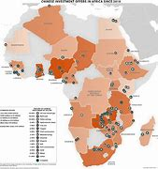
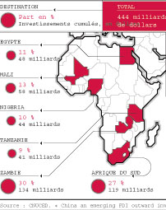
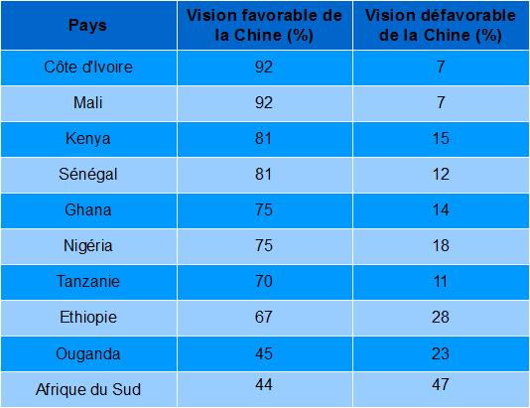
Stratégie et présence chinoises en Afrique
Avènement d’une chinafrique en pleine croissance.
En 2021, tous les États en situation de surendettement sont africains. La résolution de ce méga problème financier passe par Pékin. Le « piège chinois ».
Depuis 2000, la Chine détient plus de 25% de la dette publique externe en moyenne de 50 pays africains.
Double migration dissymétrique. « Invasion des Chinois ».

Slide 21
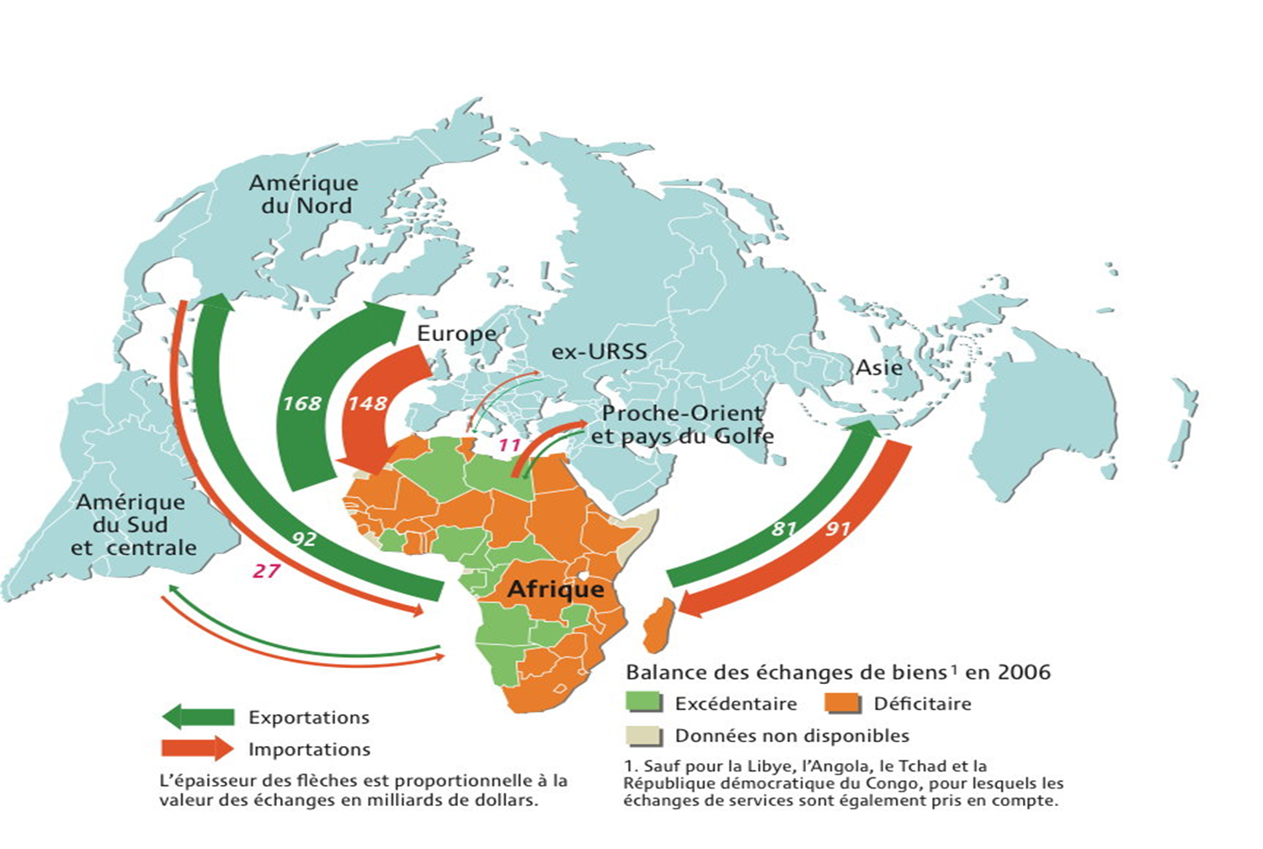
L’Afrique dans la mondialisation

Slide 22
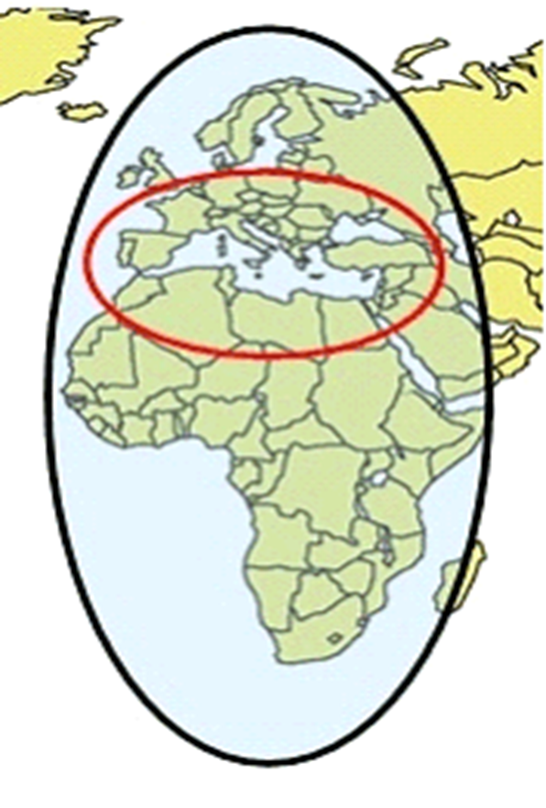
Quel avenir pour le continent africain ?
Mobilités de la population et problématique de l’émigration
Pillage des ressources
Instabilité politique, corruption, trafics, dictatures.
Etat de pauvreté des populations épidémies, aspects sanitaires.
Assistance internationale et aide au développement.
La chance du développement urbain et des mégapoles.

Slide 23
Conclusions géopolitiques africaines
1- Une accumulation historique de déboires de toutes sortes, à différentes échelles.
2- Une accélération des dégradations héritées et des prédations contemporaines.
3- Une fragilité accrue de la démocratie et une exacerbation des dictatures.
4- Une détérioration exponentielle des milieux naturels et des environnements urbains.
5- Une démographie non-maitrisée et une mobilité accrue en interne et à l’international.

Slide 24
Bibliographie Géopolitique de l’Afrique
Dumont René, L’Afrique noire est mal partie, 1962.
Gourou Pierre, Terres de bonne espérance, le monde tropical, 1982.
Hugon Philippe, Géopolitique de l’Afrique, Colin.
John Igué, Le territoire et l’État en Afrique, les dimensions spatiales du développement, 2000.
Gazibo Mamoudou, Introduction à la politique africaine.
Mouckaga Hugues, Ethnies, nations et développement en Afrique : quelle gouvernance ? 2014.
Mbele Charles, Panafricanisme et post colonialisme, la lutte en cours en Afrique, 2015.
Copans Jean, Un demi-siècle d’africanisme africain.
Tedga Simon, Le cinquantenaire français des indépendances africaines, analyse d’une relation controversée.

Slide 25
Géopolitique de l’Afrique
Pour recevoir le power point :
christian.daudel@laposte.net

